Slide 1
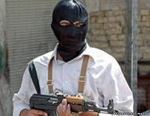

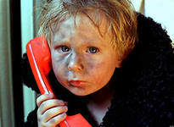
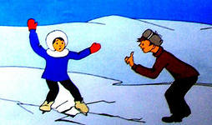
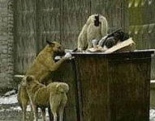

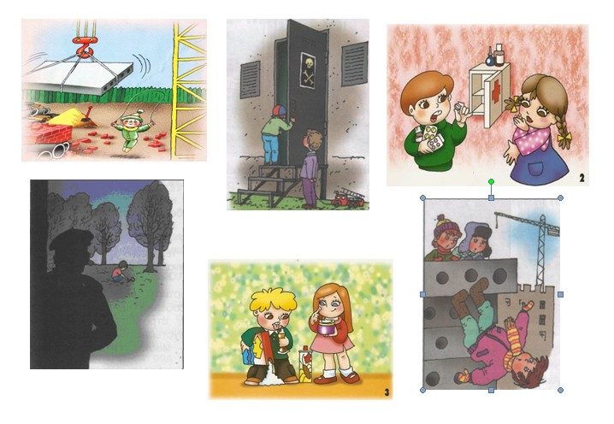
проект
Безопасность на улице
Для детей 6 – 7 лет
Полищук Наталья Владимировна воспитатель МБДОУ детский сад № 6

Slide 2
Цель: Закрепление знаний о правилах безопасности на улице. Развитие охранительного самосознания.
Задачи: Содействовать формированию у детей навыков безопасной жизнедеятельности, ключевых коммуникативных компетенций (ответственного отношения к себе и людям, осторожности, готовности к действиям в неадекватных ситуациях).
Предупредить возможные негативные ситуации для ребенка, если он находится на улице, содействовать формированию у детей навыков правильного поведения. Способствовать развитию осторожности, внимания, смекалки.
Развивать познавательные способности у детей в процессе более глубокого знакомства с опасностями, которые ребенок может встретить на улице. Развивать навыки исследования, умения самостоятельно делать выводы, анализировать ту или иную ситуацию.
Продолжать обогащать речь детей новыми словами, включать их в активный словарь детей (словарь новых слов прилагается).
Развивать связную речь (умение составлять рассказы, высказывания), правильно строить ответ на вопросы – полно (сложные предложения), внятно (произносить все слова, звуки).
Способствовать воспитанию ответственного отношения к своей жизни и здоровью. Продукт проекта: интегрированное занятие «Безопасность на улице»
Notes:
Цель

Slide 3
Руководитель проекта:
Воспитатель первой квалификационной категории Полищук Н.В.
Предметная область: познавательная , комплексная
Возраст детей: 6-7лет, подготовительная группа.
Продолжительность: 3месяца

Slide 4
Типология проекта:
По форме: информационно – исследовательский.
По предметной области: познавательный.
По содержательным областям: межпредметный.
Предметно – развивающая среда:
Альбомы: «Лед и опасность», «Встреча с незнакомыми людьми», «Техногенная (природная опасность)», «Бездомные животные, чем опасны они», «Какая опасность ждет нас на детской площадке», «Опасные предметы», «Где и как можно купаться», «Опасно – злой человек».
2.Альбом детского творчества «Какая опасность подстерегает нас на улице».
3. Эмблема проекта (совместное творчество воспитателя и детей).
4. Плакаты детского творчества «Опасность на улице», «Помогите им» .
5. Стихи по теме проекта, «Стихи о том, как путешествовал Домовенок».
6. Сказки о безопасности на улице.
7. Развивающие мультфильмы из серии « Уроки осторожности», и « Уроки тетушки Совы».
8. Плакаты «Встречая незнакомца – помни!», «Запомни – в воде нужно быть осторожным».
9. Иллюстрированный материал «О чем надо помнить летом на реке или озере»
Актуальность: Дети скоро пойдут в школу, многим ходить туда и обратно домой придется одним. А в наше современное время на улице одиноких школьников подстерегает много разных неприятностей. Поэтому знать о правилах безопасности дети должны уже в детском саду, чтобы обезопасить себя в будущем.
Проблемная ситуация: беседа «Что такое опасность и безопасность»

Slide 5
Этапы проекта «Безопасность на улице»
Этапы проекта | Деятельность педагога | Деятельность детей
1 этап - подготовительный | Создать условия для вхождения в проблемную ситуацию, беседа по теме «Что такое опасность и безопасность?»; постановка цели и задач; определение методов исследования, предварительная работа с педагогами, детьми, родителями; выбор материалов, оборудования. | Принимают задачи проекта
2 этап – собственно исследовательский | Поиск ответов на поставленные вопросы разными способами: сбор информации, привлечение родителей к проектной деятельности через информационный уголок. «Индивидуальные беседы «Приглашаем работать по проекту». Создание предметно – развивающей среды (смотри в «Типологии проекта | Планируют с педагогом, с родителями, как будут собирать информацию; рисовать, заучивать стихи, игры, договариваться с узкими специалистами. Несут из дома дополнительный материал по теме проекта. Совместная и самостоятельная деятельность детей.
3 этап – обобщающий (заключительный) | Обобщение результатов работы. | Интегрированное занятие «Безопасность на улице»

Slide 6
Ноябрь
 | 1неделя | 2неделя | 3неделя | 4неделя
Совместно с воспитателем | Беседа «Что такое опасность и безопасность». | Беседа «Какая бывает природная опасность». | 1.Чтение рассказов о природной опасности. 2.Рассматривание иллюстраций о техногенной опасности на улице. | Заучивание пословиц об опасности: «Робкий человек пугается еще до наступления опасности; трус – во время опасности; а смелый человек после того, как она минует». «Везде, где есть жизнь, есть и опасность». «Волка бояться – в лес не ходить». Объяснить их значение
Совместно с родителями | Сбор материала о разных опасностях | «2 - 3 семьи – выпуск газеты об опасности | Мини – проекты «Опасность на улице(3 - 5 семей) | Рисунки, стихи, загадки об опасности на улице
Самостоятельная деятельность детей | Рассматривание книг, альбомов, иллюстраций об опасностях. | Рисунки детей по пословицам об опасности на улице. | Изготовление книжек – малюток по рисункам детей об опасности | Дидактические игры на тему «Опасные ситуации»
Помощь узких специалистов | ИЗО – рисунки на тему «Опасность» | Физкультура – «Жмурки», «Преодолей опасность» и др. | Музыкальное занятие. Слушаем тревожную и спокойную музыку | ИЗО – изготовление реклам на тему «Опасность»

Slide 7
Декабрь
 | 1 неделя | 2 неделя | 3 неделя | 4 неделя
Совместно с воспитателем | Рассказ воспитателя о безопасности на детской площадке. | 1. Рассказ воспитателя об опасных предметах на улице. 2. Презентация «Не бери предметы, которые валяются на улице». | Презентация «Встреча с незнакомыми людьми». | Рассказ воспитателя о бездомных животных.
Совместно с родителями | Продолжение сбора материала: иллюстраций, книг о разных опасностях на улице. | Придумывание загадок об опасности на улице. | Изготовление плакатов «Будь внимателен - опасность на улице». | Сбор материала для игры «Найди и расскажи об опасности»
Самостоятельная деятельность детей | Рассматривание альбомов, книг, презентаций об опасности на детской площадке; об опасных предметах; о бездомных животных; о встрече с незнакомцем. | Заучивание стихотворения НЕЗНАКОМЫЕ ЛЮДИ ^{Гуляешь один? Будь осторожен!} Не говори с незнакомым прохожим: ^{Злой человек может обидеть!} Заманит к себе - никто не увидит! ^{Пообещает тебе он конфету} Или еще что – конечно, не верь ты! ^{«Папа идет!» - громко кричи} И от злодея, как ветер, умчись! | Просмотр мультфильмов из серии «Уроки тетушки Совы». | Дидактические игры на тему «Опасные ситуации».
Помощь узких специалистов | Детский дизайн (лепка) «Эмблема, знак безопасности». | Музыка – слушание произведений тревожной и спокойной музыки и различаем ее. | ИЗО – рисование на тему «Купаться запрещено». | Физкультура – развлечение «Преодолей препятствие».

Slide 8
Январь
 | 1 неделя | 2 неделя | 3 неделя | 4 неделя
Совместно с воспитателем | Рассказ воспитателя о безопасности на льду. | Беседа «Где и как правильно нужно купаться». | Рассказ воспитателя о террористах. | Интегрированное занятие «Безопасность на улице».
Совместно с родителями | Сбор материала о купании в водоемах, террористах, безопасности на льду. | Презентация газет о безопасности на родительском собрании. | Презентация родительских проектов о безопасности. | Составление рассказов о безопасности.
Самостоятельная деятельность детей | Рассматривание альбомов, книг, иллюстраций о террористах, о безопасности на льду, о купании в водоемах. | «Как я понимаю пословицы о безопасности» (конкурс детских рисунков). | Самостоятельные дидактические игры о безопасности. | «Что я запомнил о безопасности на улице» (выступление перед детьми старшей группы).
Помощь узких специалистов | ИЗО – рисуем плакаты о безопасности на водоеме. | Физкультура – на прогулке – игры по преодолению препятствий. | Детский дизайн «Лед и опасность» - аппликация. | Музыка – слушание музыки.

Slide 9
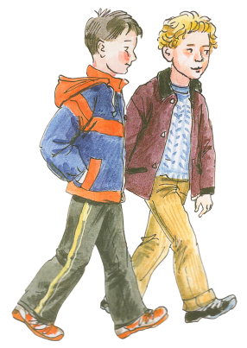
Эмблема проекта

Slide 10
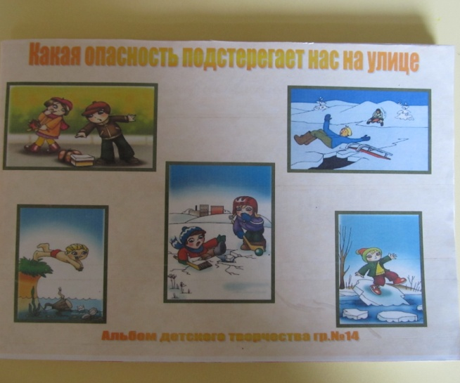
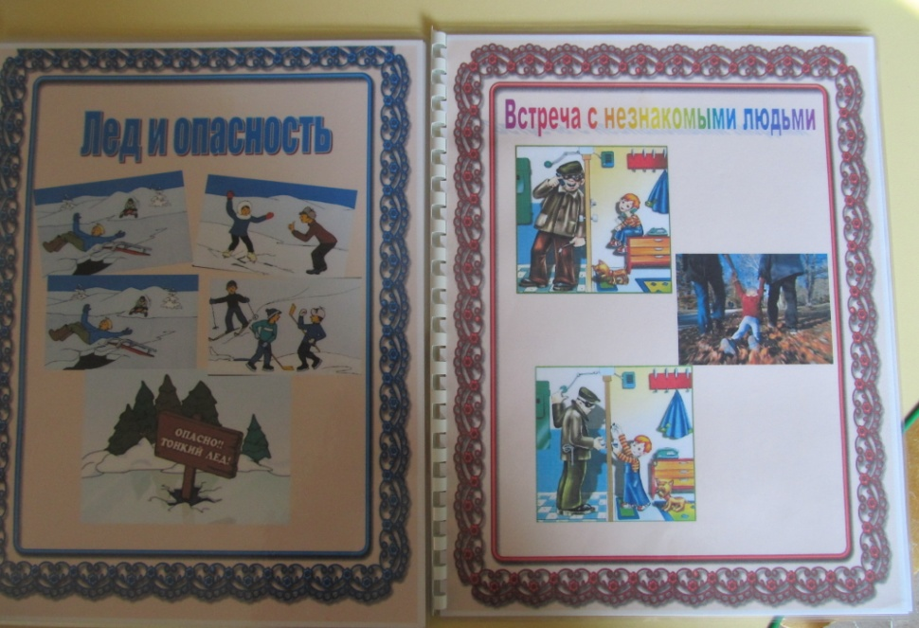
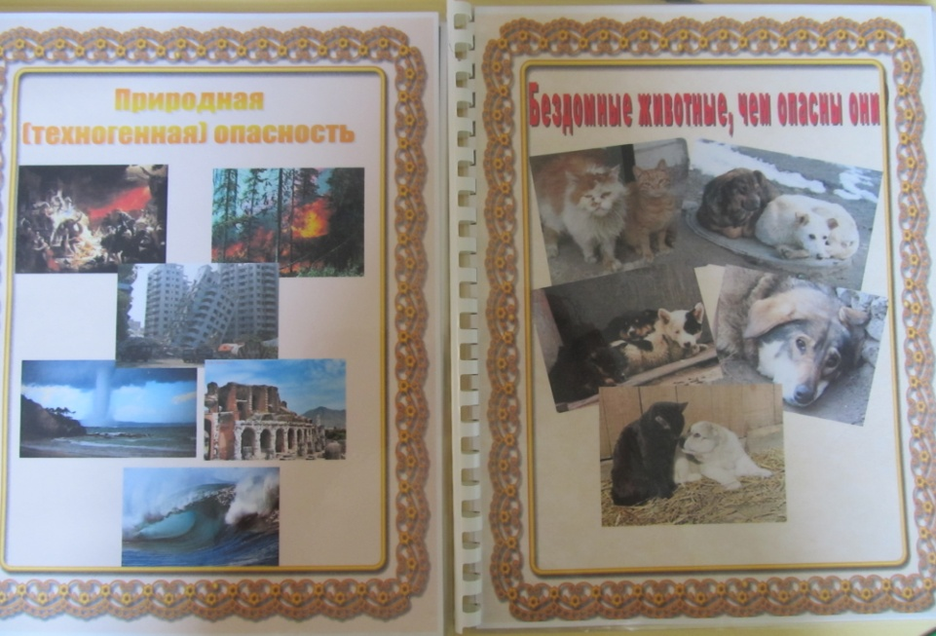
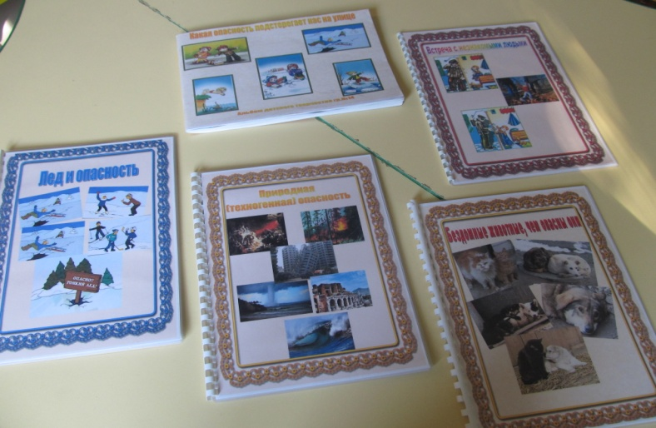
Наглядный материал

Slide 11
Все опасные предметы,
И на улице, и дома
В руки никогда не брать.
И к собакам незнакомым
Во дворе не приставать.
Если кто-то неизвестный
Приглашает погостить,
Вы ему ответьте честно:
- Мне к чужим нельзя ходить!
Ни зимой, ни даже летом,
Вы запомните друзья:
Путешествовать по свету
Без родителей нельзя!
Ноги в лужах не мочите,
Крышки люков обходите, Маму слушать обещайте,
Правила не нарушайте!

Slide 12
Используемая литература:
1.МердинаН.С. «Азбука безопасности»
2. Алиева Т.Н, Арнаутова Е.П. «Ехали медведи…»
3.КнязеваО.Л, Авдеева Н.Н, Стеркина Р.Б. «Безопасность»
(учебное пособие по основам безопасности и жизнедеятельности детей).
4. Стеркина Р.Б. «Основы безопасности детей дошкольного возраста»
5. Н.Н.Авдеева, О.Л. Князева, Р. Б. Стеркина «Ребенок в городе» (рабочая тетрадь).

